Slide 1
Opfølgning på Umbraco-kurset
Hvad er Umbraco?
Hvordan bruger Twoday Umbraco i løsninger?
Hvad var formålet med kurset?
Hvad fik I lavet under kurset?
Hvordan vurderer I kurset?

Slide 2
Øvelser
Læs afsnittet Storing User Secrets (side 405 og frem) i kapitel 15 af [Freeman22].
Kør projektet hørende til slutningen af kapitel 15.
Tilføj mapping ifølge side 395.
Besvar spørgsmålene:
Hvor og hvordan gemmes secrets?
Hvor og hvordan læses secrets?

Slide 3
Autorisation i ASP.NET
[Freeman22], kapitel 39

Slide 4
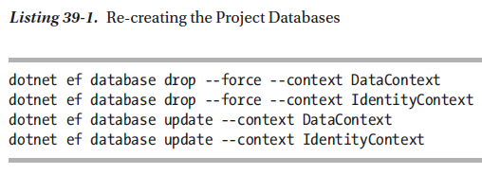
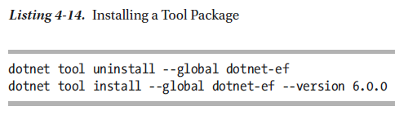
Forberedelse
Eventuelt installation af EF
Gendannelse af databasen

Slide 5
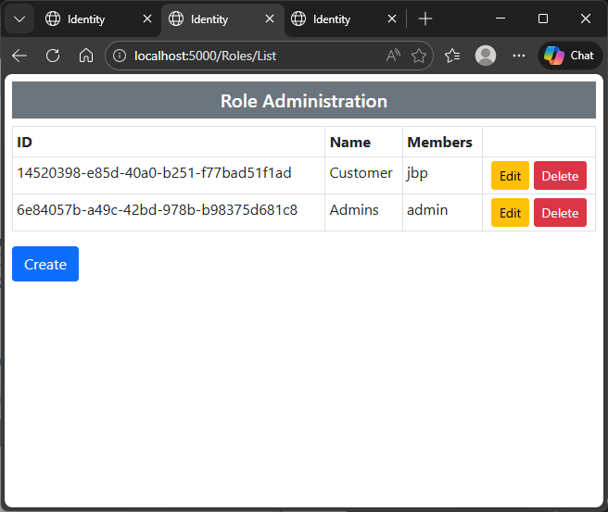
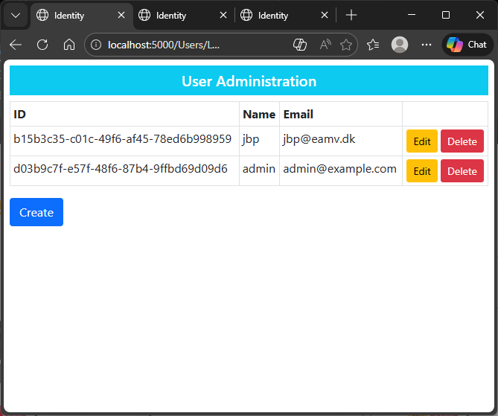
Roller og brugere
/Roles/List
/Users/List

Slide 6
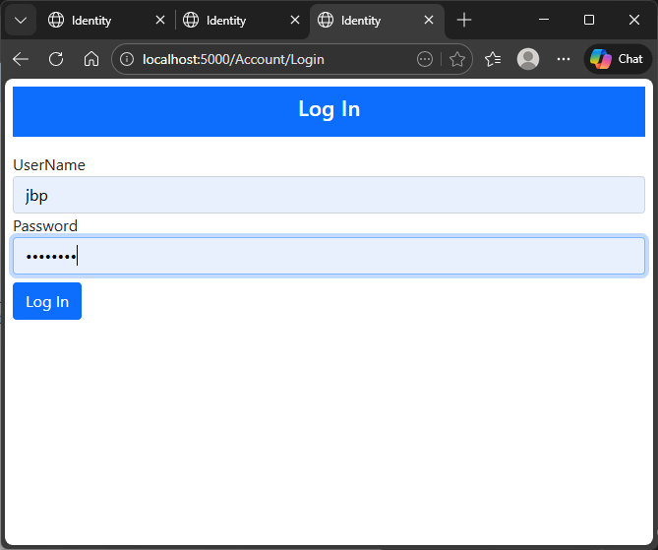
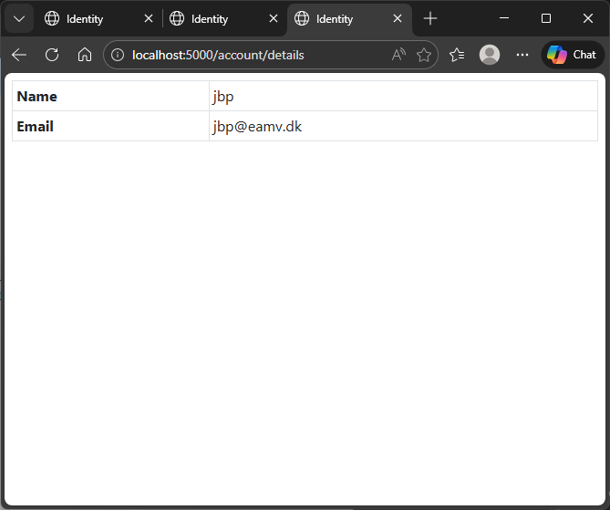
Autentificering
/Account/Login
/account/details

Slide 7
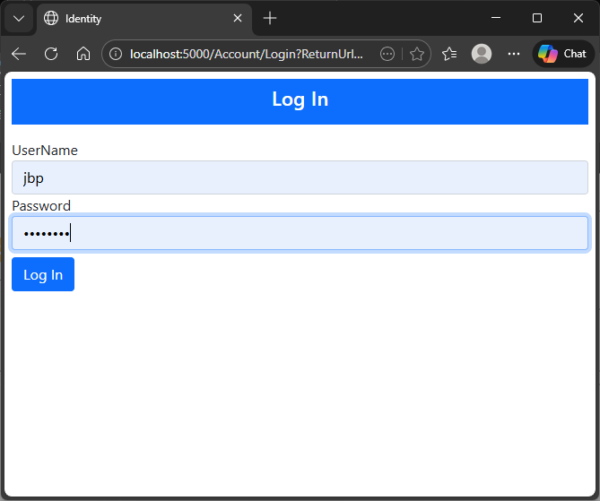
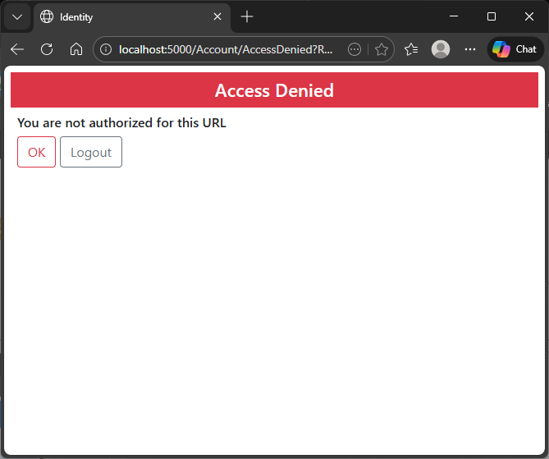
Test af autorisation – ingen adgang med jpb
/users/list fører til /Account/Login
/Account/AccessDenied

Slide 8
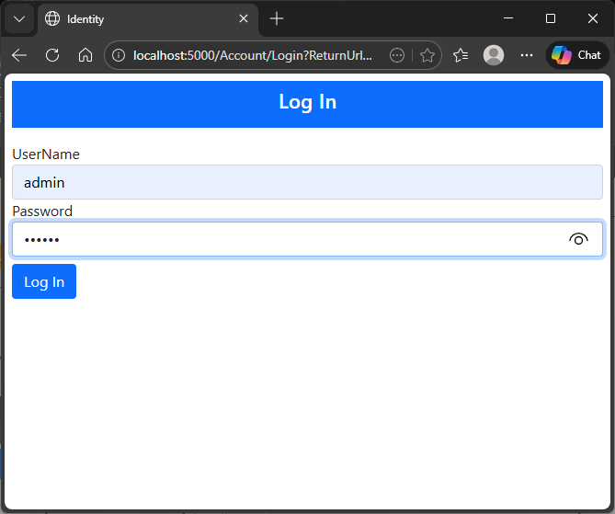
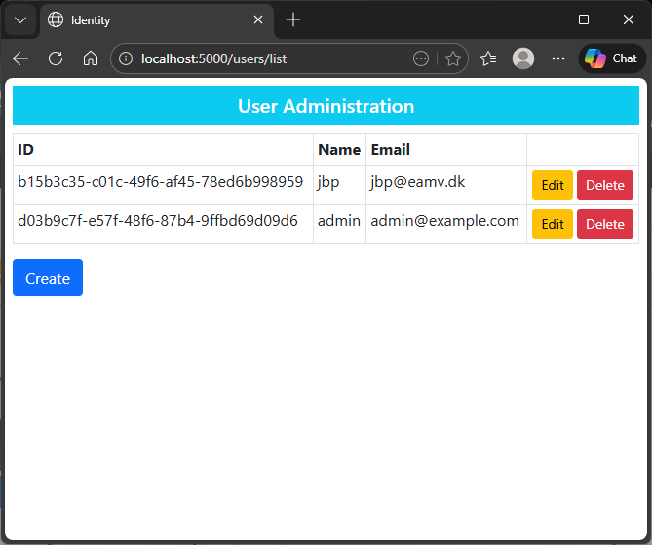
Test af autorisation – adgang med admin
/users/list fører til /Account/Login
/users/list

Slide 9
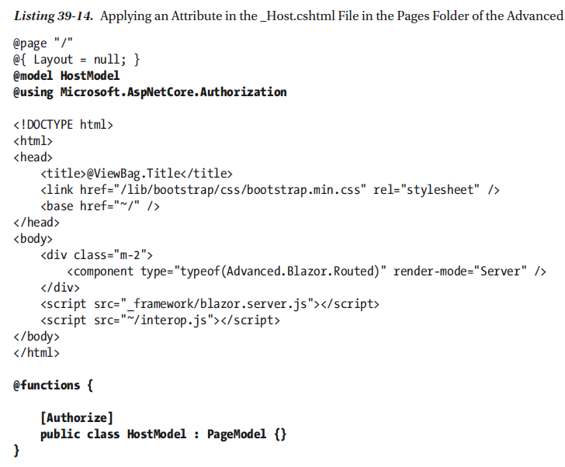
Forhindre ikke-autentificeret adgang
[Authorize] giver adgang til autentificerede brugere.
[Authorize(Roles="Admins")] giver rollebaseret adgang til brugere med rollen Admins.

Slide 10
Øvelser
Øvelse 1
Ekstra: Øvelse 2

